Slide 1

Säsongsrapport för
IK Sirius

Slide 2

Övergripande
säsongsstatistik
Sirius
Mostståndare
Totala mål: 25 - 34 %
Skott på mål (skottförsök): 78 (214) - 37 % (43 %)
Närkamper och brytningar: 375 - 53 %
Hörnornmål (hörnor): 9 (60) - 47 % (49 %)
Bollinnehav: 5:52:44 - 56 %
Totala mål: 49 - 66 %
Skott på mål (skottförsök): 132 (281) - 63 % (57 %)
Närkamper och brytningar: 330 - 47 %
Hörnornmål (hörnor): 10 (62) - 53 % (51 %)
Bollinnehav: 4:37:58 - 44 %

Slide 3
Skott- och
målstatistik
Sirius, XG: 34.2
Mostståndare, XG: 45.78
Skottyp | Antal mål | Antal skott | Mål- procent
Fast | 10 | 61 | 16.4 %
Utifrån | 4 | 70 | 5.7 %
Dribbling | 3 | 14 | 21.4 %
Retur | 2 | 6 | 33.3 %
Centralt | 2 | 28 | 7.1 %
Friställande | 2 | 11 | 18.2 %
Inlägg | 2 | 24 | 8.3 %
Totalt | 25 | 214 | 11.7 %
Skottyp | Antal mål | Antal skott | Mål- procent
Fast | 9 | 62 | 14.5 %
Utifrån | 8 | 89 | 9.0 %
Dribbling | 7 | 20 | 35.0 %
Retur | 8 | 16 | 50.0 %
Centralt | 6 | 49 | 12.2 %
Friställande | 6 | 15 | 40.0 %
Inlägg | 5 | 30 | 16.7 %
Totalt | 49 | 281 | 17.4 %

Slide 4
Inspel
Sirius
Mostståndare
Inspelsmål/inspelsskott: 2/24 = 8.3 %
Inspelsskott/inspel: 24/149 = 16.1 %
Totala % mål, skott, inspel: 28.6 % 44.4 % 56.9 %
Inspelsmål/inspelsskott: 5/30 = 16.7 %
Inspelsskott/inspel: 30/113 = 26.5 %
Totala % mål, skott, inspel: 71.4 % 55.6 % 43.1 %

Slide 5
Bollvinster
Sirius
Mostståndare
Vunna närkamper: 300 (55 %)
Brytningar: 75 (47 %)
Bolltapp: 134 (63 %)
Vunna närkamper: 246 (45 %)
Brytningar: 84 (53 %)
Bolltapp: 80 (37 %)

Slide 6
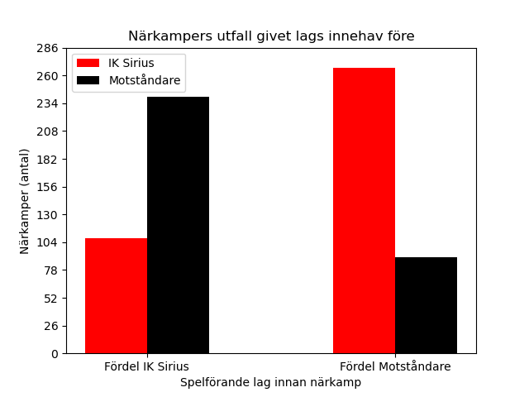
Närkamper
och deras utfall
 | Efter Sirius | Efter Mostståndare
Före Sirius | 108 | 240
Före Mostståndare | 267 | 90

Slide 7
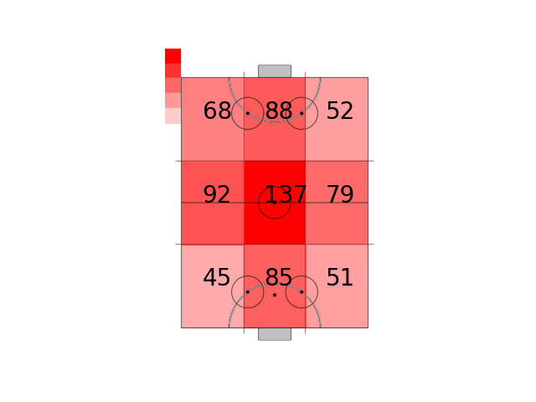
Alla närkamper och brytningar per zon

Slide 8
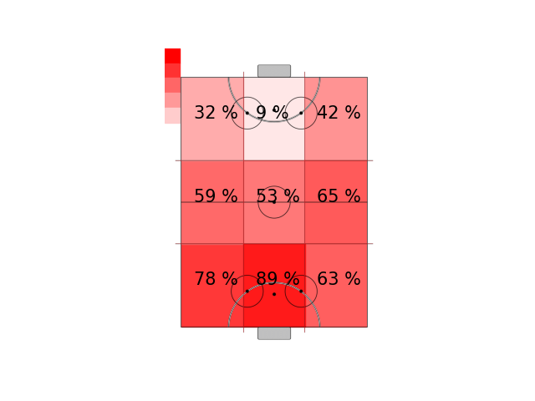
IK Sirius vunna närkamper och brytningar per zon

Slide 9
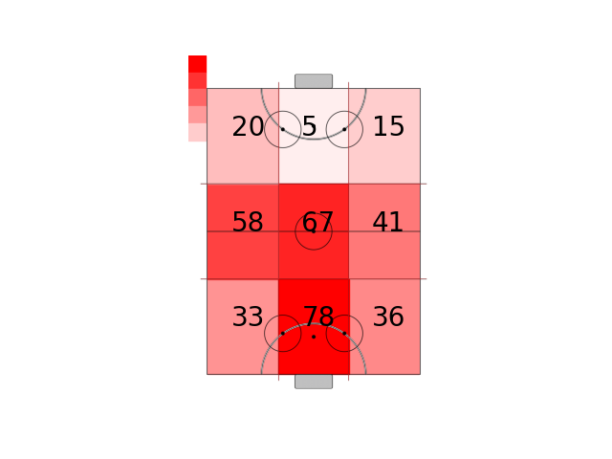
IK Sirius defensiva närkamper och brytningar per zon

Slide 10
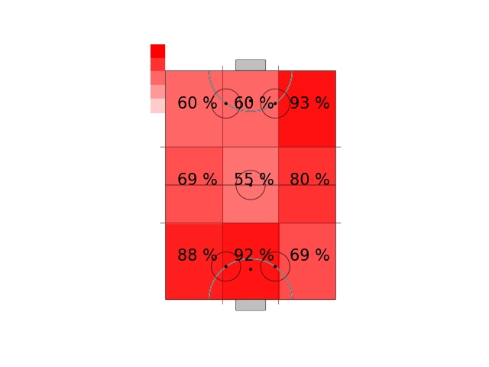
IK Sirius vunna defensiva närkamper och brytningar per zon

Slide 11
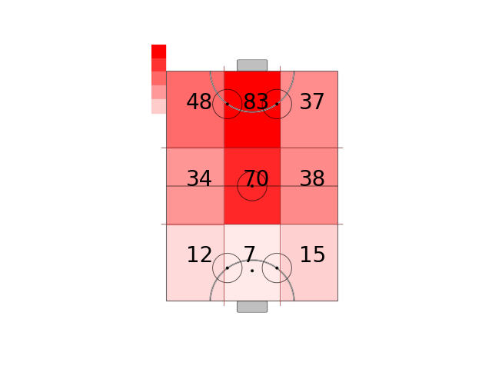
IK Sirius offensiva närkamper och brytningar per zon

Slide 12
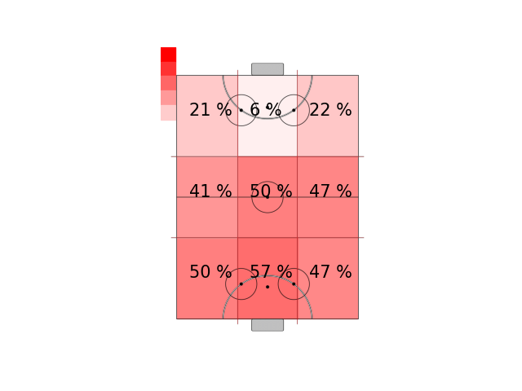
IK Sirius vunna offensiva närkamper och brytningar per zon

Slide 13
Hörnor
Sirius
Mostståndare
Högermål/högerhörnor: 7/34 = 21 %
Vänstermål/vänsterhörnor: 2/26 = 8 %
Mål/totala hörnor: 9/60 = 15 %
Högermål/högerhörnor: 4/36 = 11 %
Vänstermål/vänsterhörnor: 6/26 = 23 %
Mål/totala hörnor: 10/62 = 16 %

Slide 14
Resultat av
skott utifrån
Sirius: 71 st
Mostståndare: 88 st
Mål: 4 (6 %)
Utanför: 21 (30 %)
Täckta: 30 (42 %)
Räddningar: 16 (23 %)
Mål: 8 (9 %)
Utanför: 36 (41 %)
Täckta: 15 (17 %)
Räddningar: 29 (33 %)

Slide 15
Bollinnehav efter
skott utifrån
Sirius: 64 st
Mostståndare: 81 st
Sirius: 20 (31 %)
Mostståndare: 44 (69 %)
Mostståndare: 23 (28 %)
Sirius: 58 (72 %)

Slide 16
Händelsen efter skott
utifrån: anfallare
Sirius: 64 st
Mostståndare: 81 st
Mål: 1 (2 %)
Skott: 1 (2 %)
Hörnor: 0 (0 %)
Mål: 2 (2 %)
Skott: 7 (9 %)
Hörnor: 7 (9 %)

Slide 17
Händelsen efter skott
utifrån: försvarare
Sirius: 81 st
Mostståndare: 64 st
Utkast: 38 (47 %)
Rensning: 5 (6 %)
Utkast: 25 (39 %)
Rensning: 1 (2 %)

